Slide 1
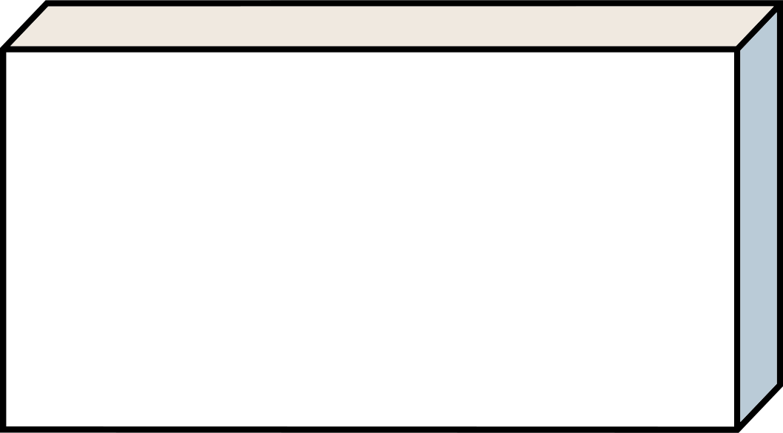

2019975039 오정민
8.1.1 PICK UP★

Slide 2
01
02
03
04
05
06
원본소스의 문제점
문제해결
게임소개
부족한 점
전체영상
참조

Slide 3
01
원본소스의 문제점

Slide 4
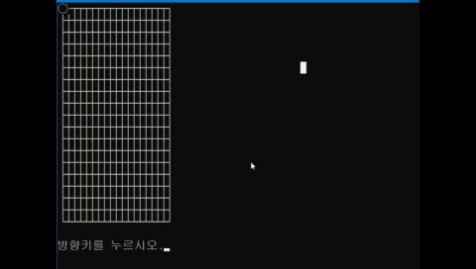
원본소스의 문제점
01
1.판의 크기가 정사각형이 아니다.
2.동그라미가 판을 넘어 갈 수있다.
3.판을 넘어간 동그라미가 그대로 남아있다.
4.커서의 깜박임이 심하다.

Slide 5
02
문제점 해결

Slide 6
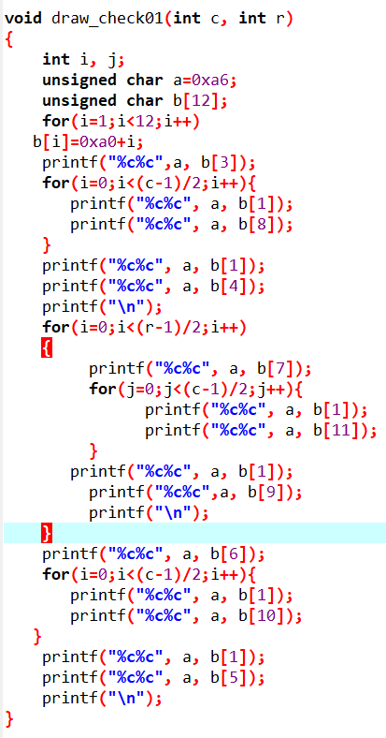
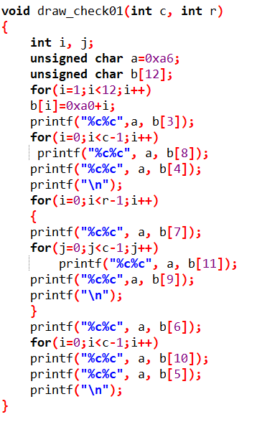
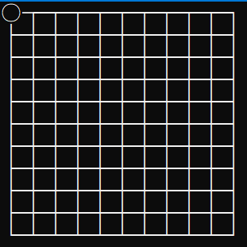
02
판의모양,크기 수정

Slide 7
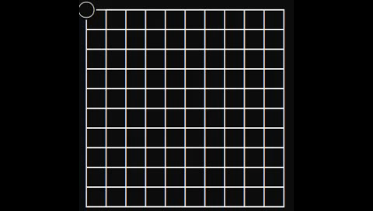
02
커서와 이동문제

Slide 8
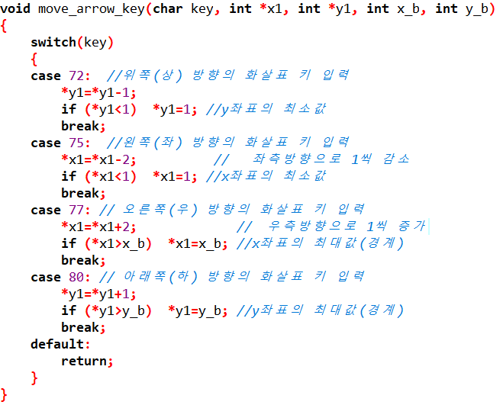
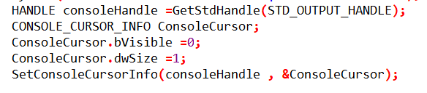
02
커서와 이동문제

Slide 9


02
원의 범위 조절

Slide 10
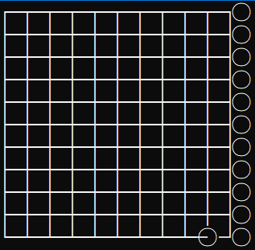
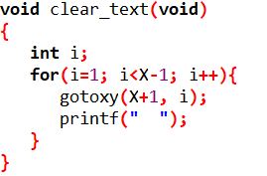
02
원의 잔상 삭제

Slide 11
03
게임 소개

Slide 12
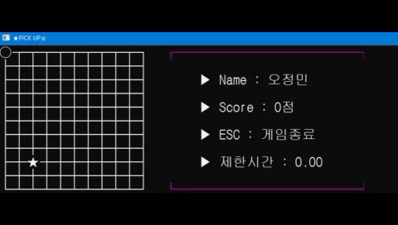

PICK UP
03
랜덤으로 생성 되는 별을
제한시간안에 많이 먹어
점수를 내는 게임

Slide 13
PICK UP-추가항목
03
1.메인화면 구성
1)게임시작
2)게임정보
3)종료
2.사용자 정보 받기
3. 게임 스타트 카운트 다운 애니메이션
4.Item random 생성
5.스코어판
6.색입히기
7.프로그램 이름 바꿔 주기

Slide 14
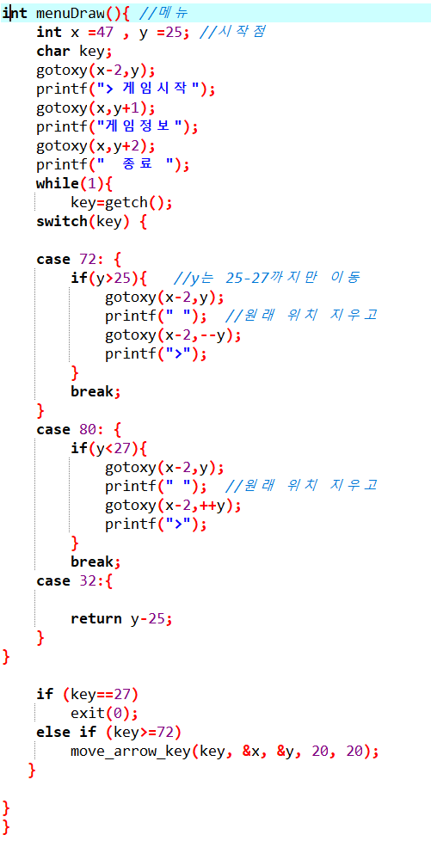
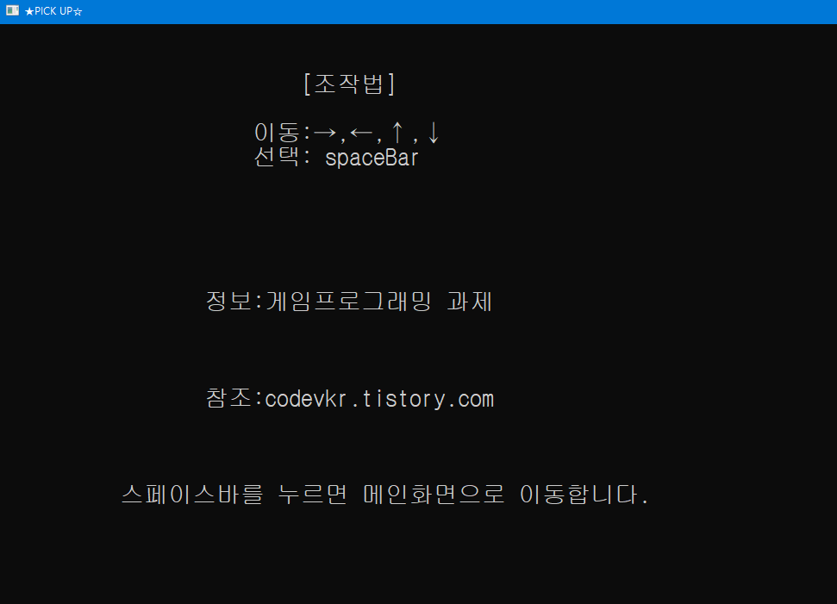
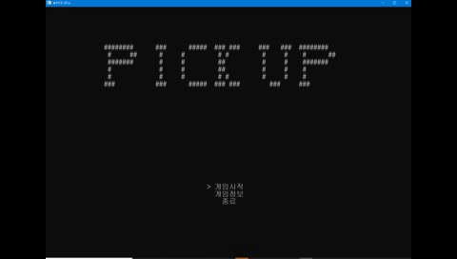
03
메인화면

Slide 15

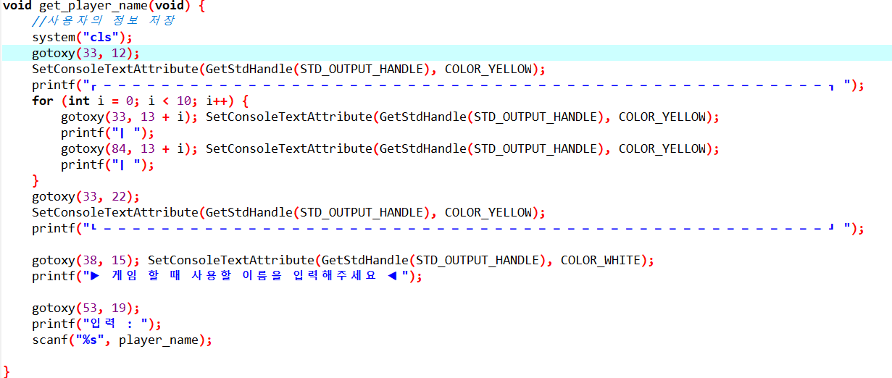
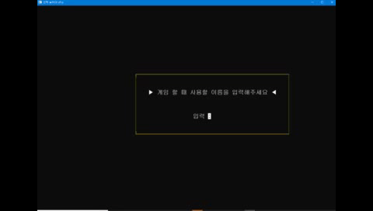
03
사용자 정보 받기

Slide 16
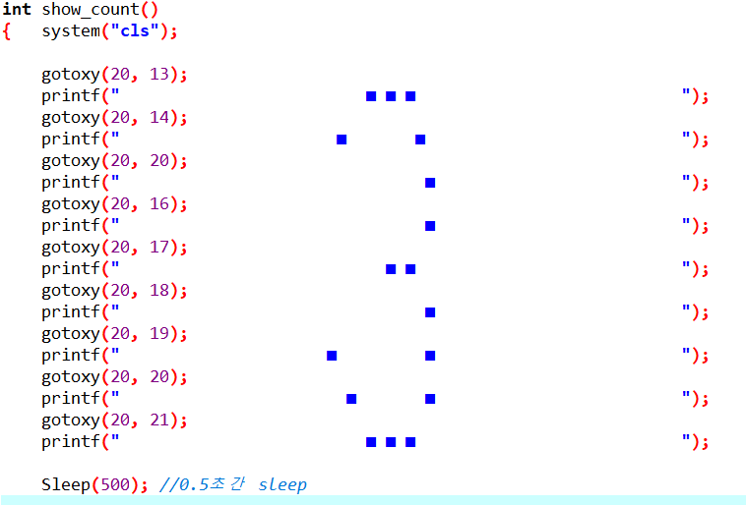
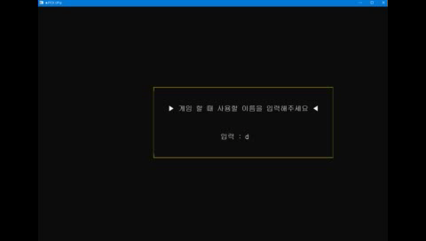
03
게임카운트 애니메이션

Slide 17
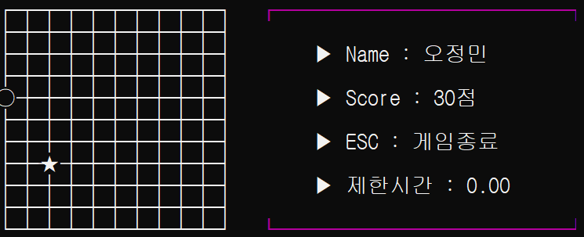
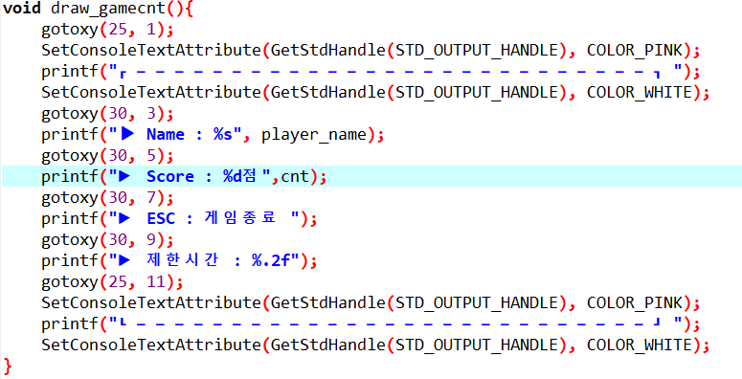
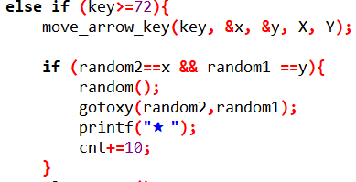
03
스코어판

Slide 18
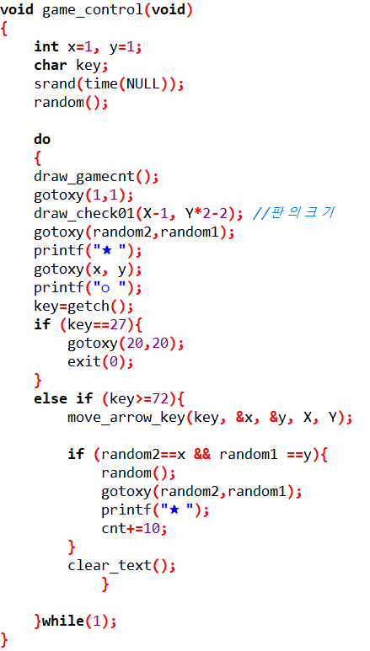
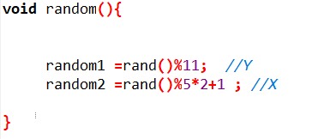
03
아이템(★) 랜덤생성

Slide 19
04
부족한 점

Slide 20

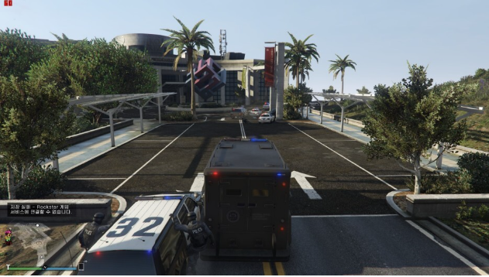
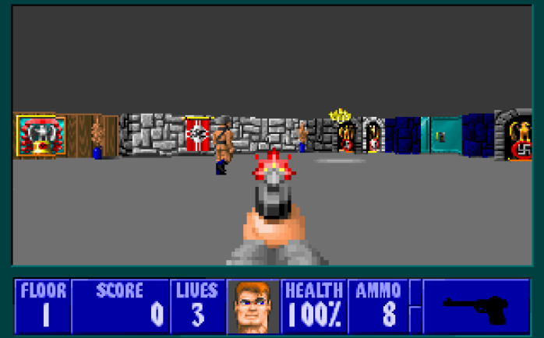
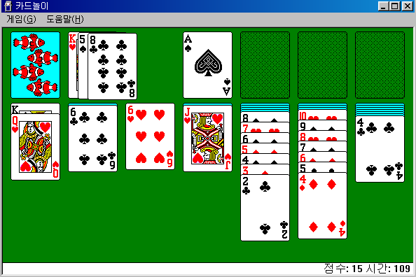
04
부족한 점
카운트 다운을 구현하지 못하였음
시분할이용

Slide 21
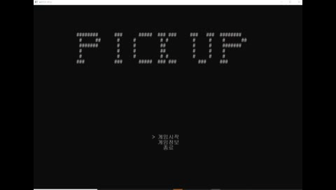
05
게임 전체 영상

Slide 22
06
참조
https://blog.moon44432.dev/7?category=939303 개념
https://makerejoicegames.tistory.com/42
https://blog.moon44432.dev/8 시분할
https://kldp.org/node/159682 코드 참조

Slide 23



PORTFOLIO
2022.10.12
THANK YOU!
GAME PROGRAMMING
THANK YOU

